Slide 1

מערכת לניהול הפרויקט
אנחנו בחרנו לנהל את הפרויקט שלנו באמצעות הפלטפורמה Bitrix 24. קישור: bitrix24

Slide 2
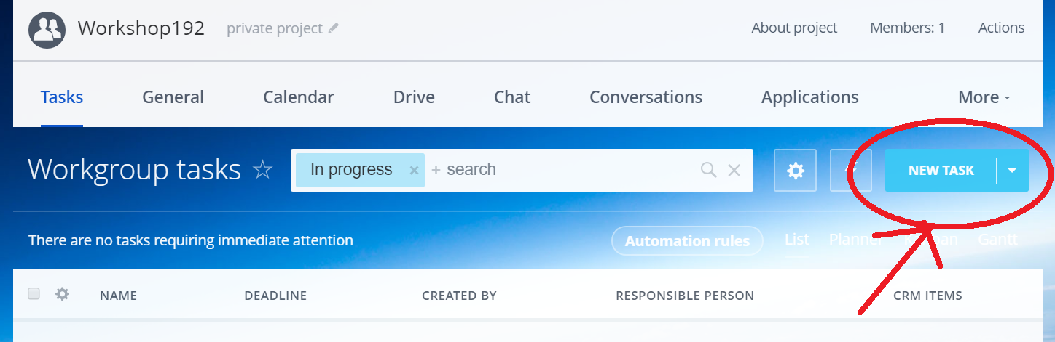
הגדרת משימות

Slide 3
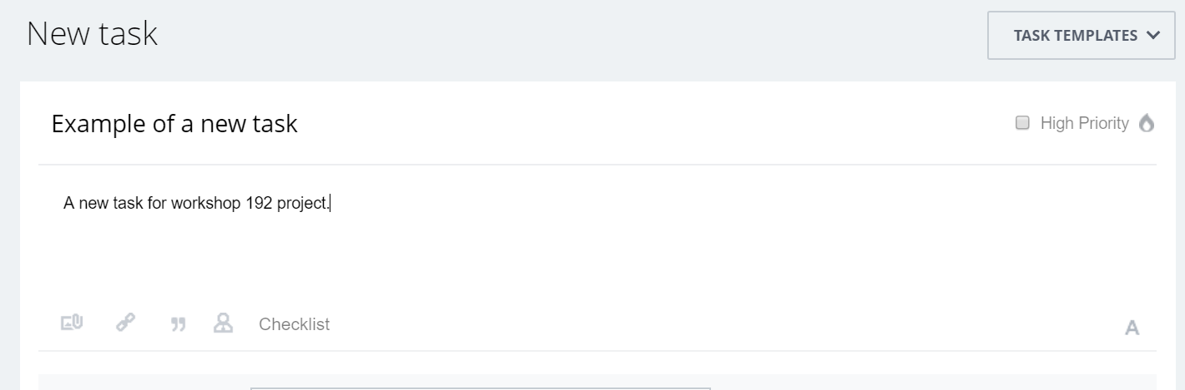
הגדרת משימות

Slide 4
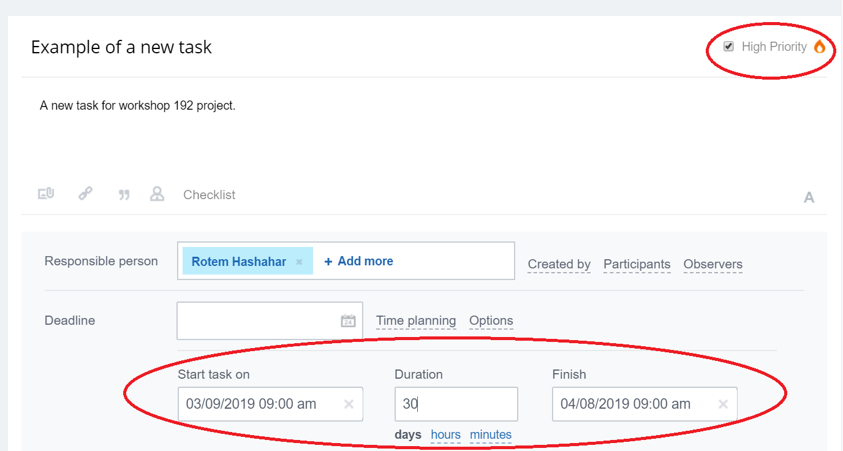
תיעדוף ותזמון משימות

Slide 5
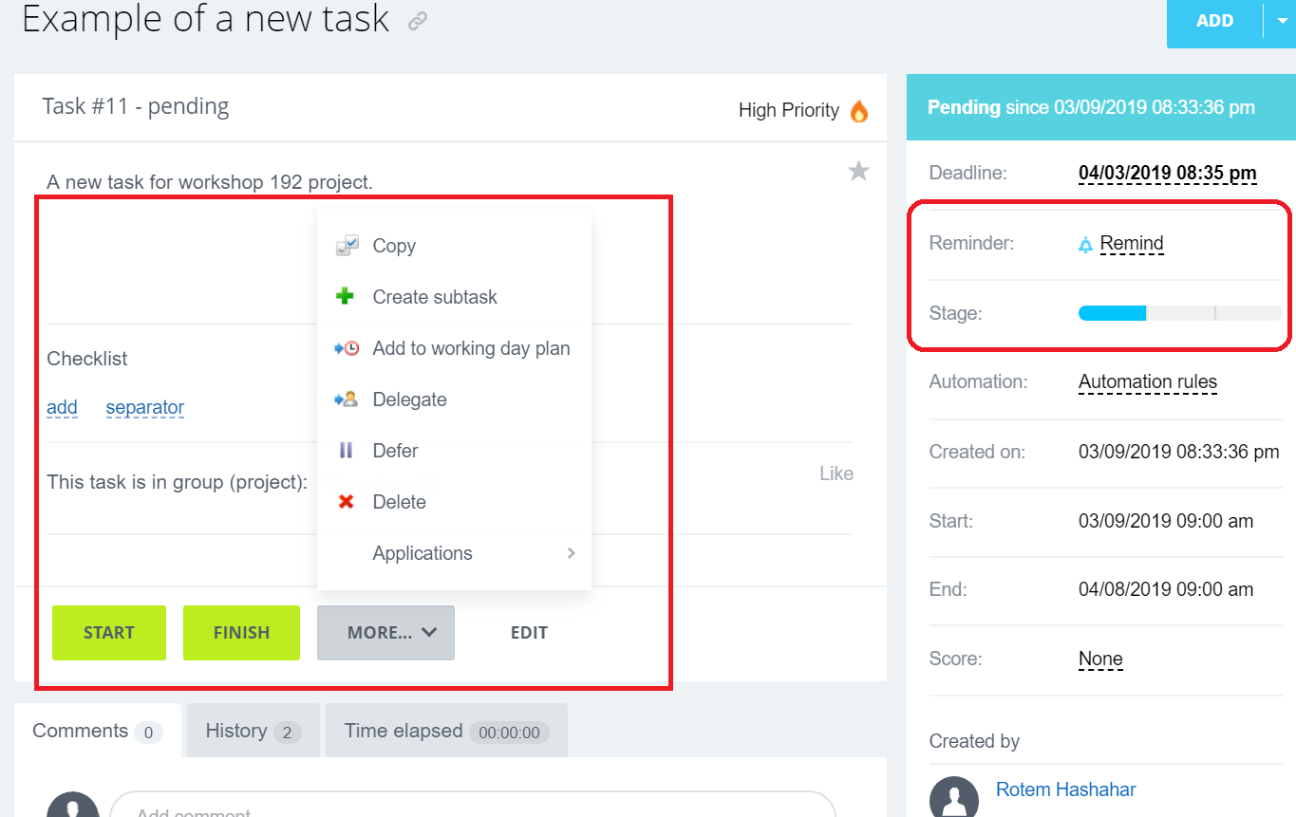
תיעדוף ותזמון משימות

Slide 6
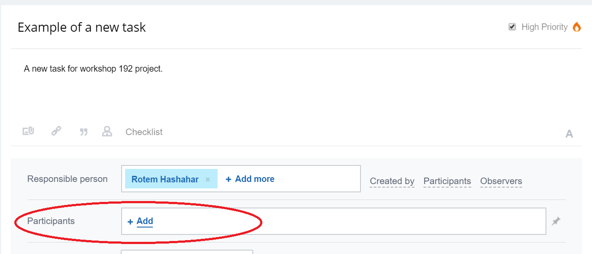
ניהול הצוות וחלוקת משימות

Slide 7
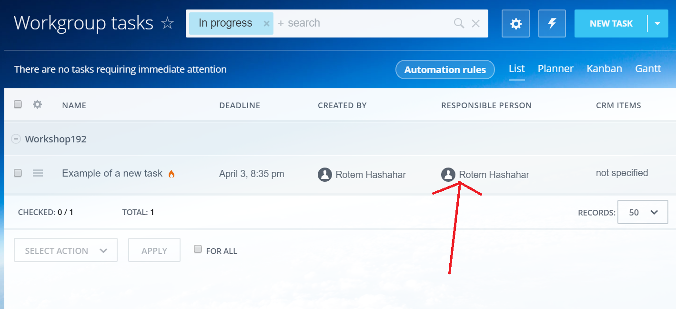
ניהול הצוות וחלוקת משימות

Slide 8
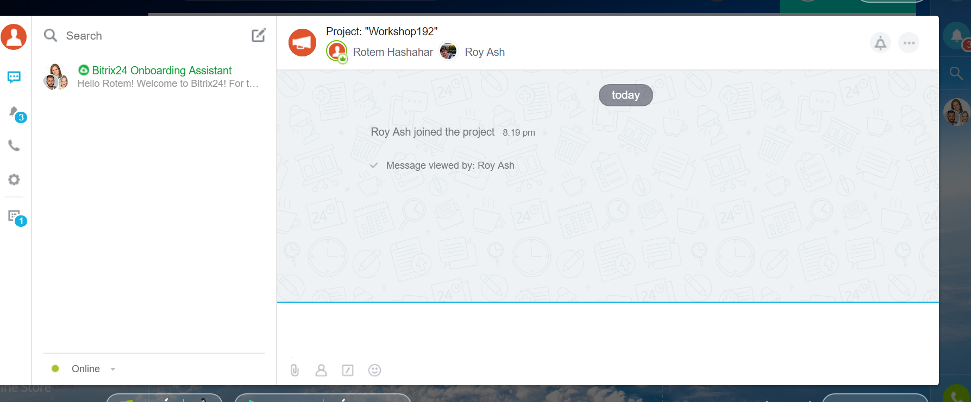
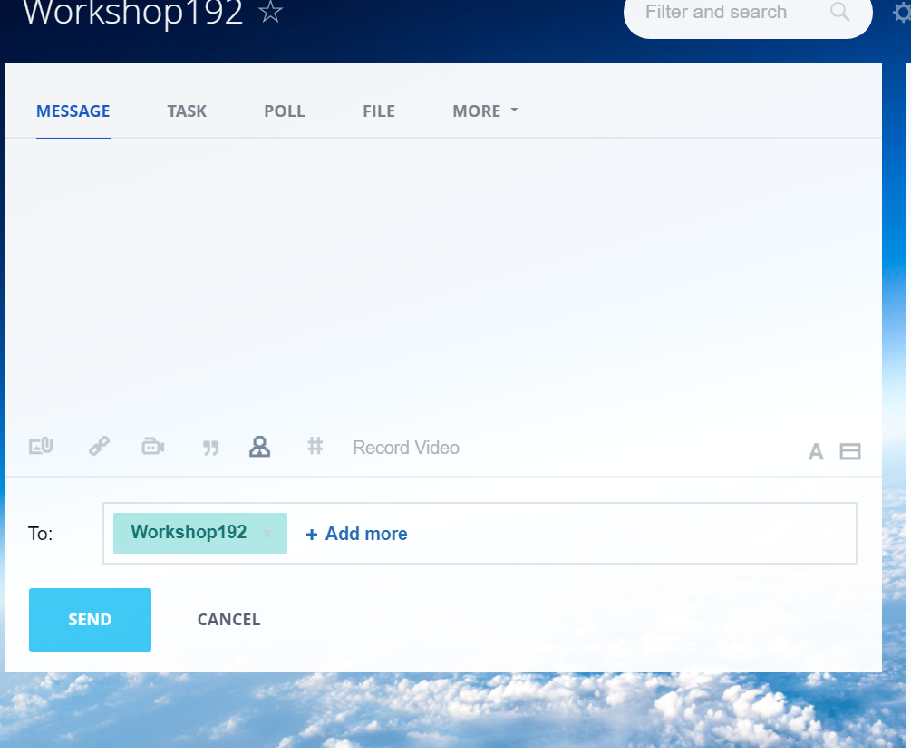
ניהול הצוות וחלוקת משימות

Slide 9
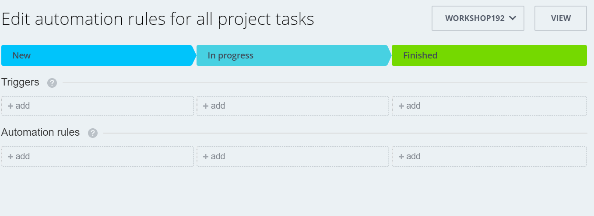
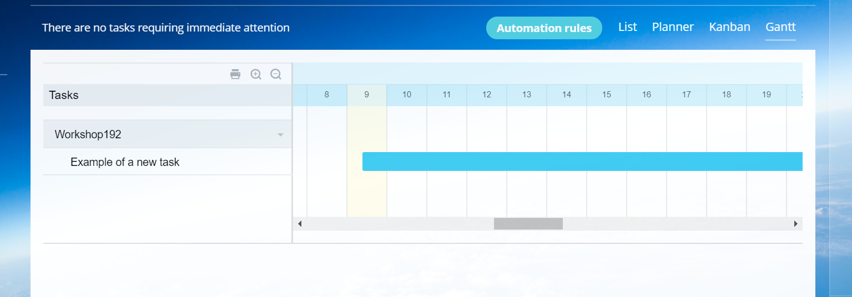
מעקב אחרי התקדמות הגרסה

Slide 10
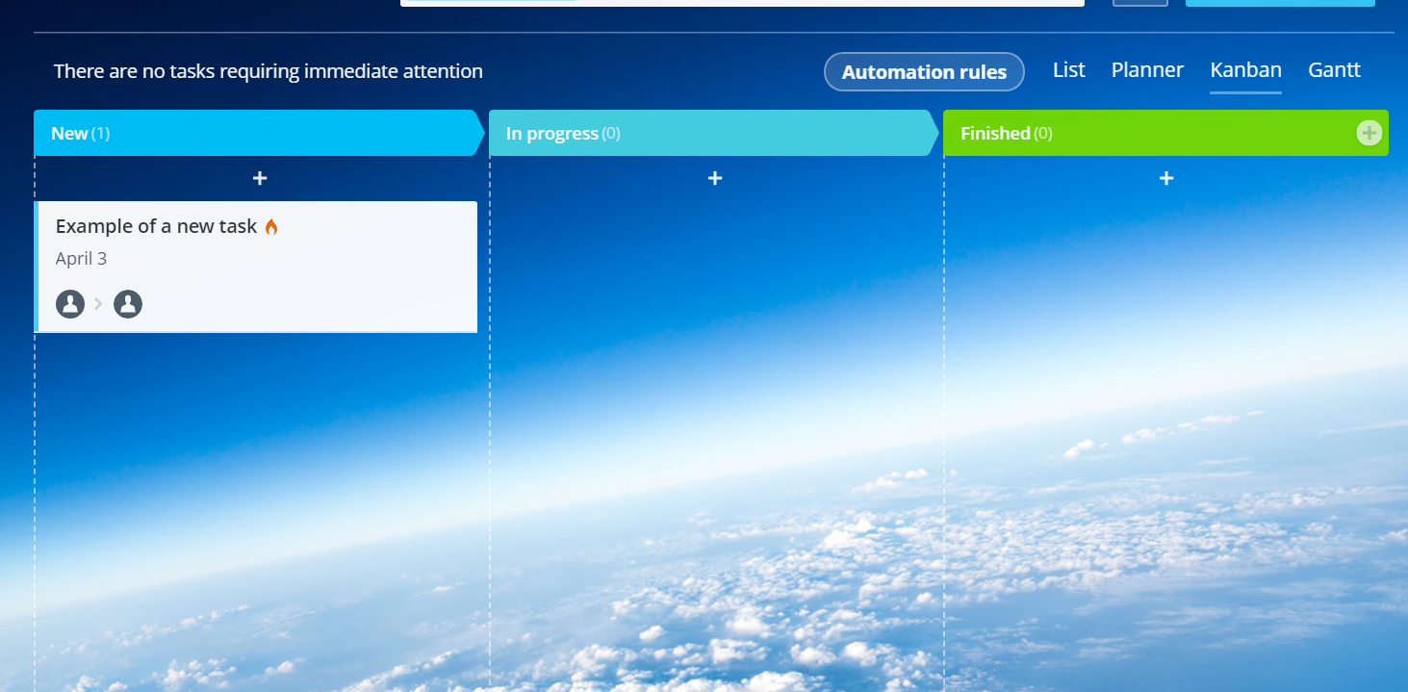
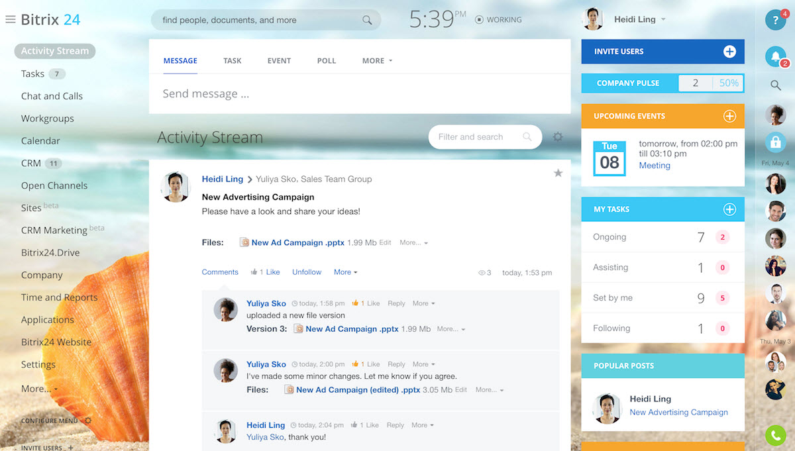
מעקב אחרי התקדמות הגרסה
ניתן להוסיף לוחות נוספים לסידור המשימות לפי קטגוריות

Slide 11
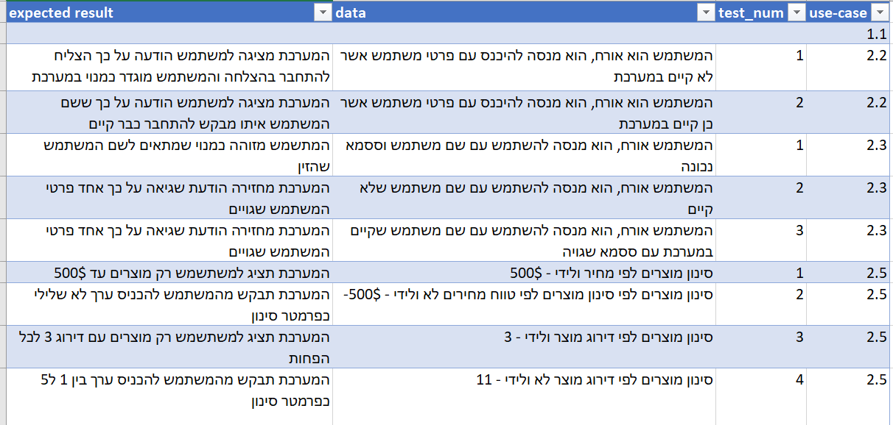
מיפוי בין דרישות, קוד ובדיקות
בהינתן קוד נוסיף עמודה רלוונטית המתייחסת ל path המתאים בקוד

